Slide 1
-Part1- 제6장 자료형이란 무엇인가

Slide 2
학습목차
6. 1 자료형이란
6. 2 정수형
6. 3 실수형
6. 4 문자형
6. 5 자료형 변환
6. 6 typedef를 이용한 자료형의 재정의

Slide 3
6.1 자료형이란

Slide 4
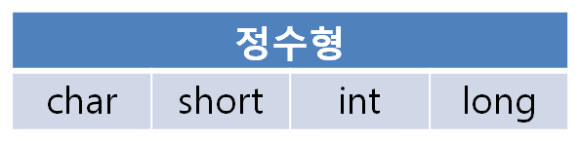
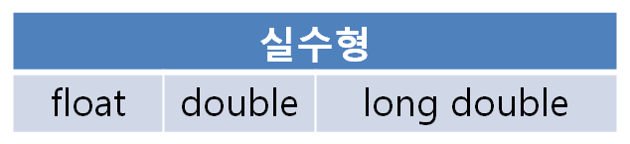
6.1 자료형이란 (1/4)
자료형
변수가 저장하는 데이터 형식
자료형의 종류
정수형: 정수를 표현하는 데이터 타입
실수형: 소수점이 포함된 값을 표현하는 데이터 타입
자료형
변수이름
&num1
int형
데이터
int num1;
num1
문자형

Slide 5
6.1 자료형이란 (2/4)
자료형의 크기
sizeof 연산자: 자료형의 크기를 구하는 연산자
sizeof 연산자의 장점
‘자료형에 할당되는 메모리의 크기를 구할 수 있다.’
사용법 | 예 | 설명
sizeof(자료형) | printf(“%d”, sizeof(int) ); | 자료형의 메모리 크기를 출력
sizeof(변수) | int num1 = 3; printf(“%d”, sizeof(num1) ); | 변수의 메모리 크기를 출력

Slide 6
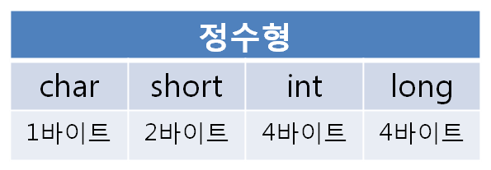
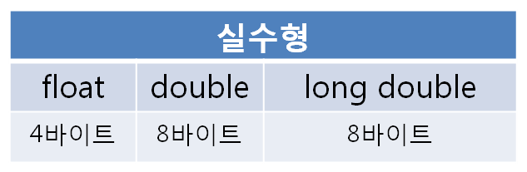
6.1 자료형이란 (3/4)---[6-1.c 실습]
char num1=10;
short num2=20;
int num3=30;
long num4=40;
printf("\n--------정수형 자료형과 변수의 메모리 크기--------\n");
printf(“ char형의 크기 %d바이트, %d바이트 \n", sizeof(char), sizeof(num1) );
printf("short형의 크기 %d바이트, %d바이트 \n", sizeof(short), sizeof(num2) );
printf(“ int형의 크기 %d바이트, %d바이트 \n", sizeof(int), sizeof(num3) );
printf(“ long형의 크기 %d바이트, %d바이트 \n", sizeof(long), sizeof(num4) );
float num5=3.14;
double num6=3.15;
long double num7=3.17;
printf("\n--------실수형 자료형과 변수의 메모리 크기--------\n");
printf(“ float형의 크기 %d바이트, %d바이트 \n", sizeof(float), sizeof(num5) );
printf(“ double형의 크기 %d바이트, %d바이트 \n", sizeof(double), sizeof(num6) );
printf("long double형의 크기 %d바이트, %d바이트 \n", sizeof(long double), sizeof(num7) );

Slide 7
6.1 자료형이란 (4/4)
기본 자료형의 메모리 크기
자료형
문자형

Slide 8
6.2 정수형

Slide 9
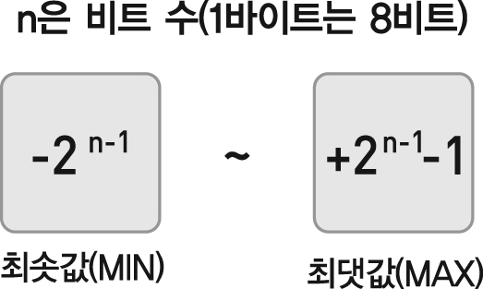
6.2 정수형 (1/10)
정수형 종류
char(1바이트), short(2바이트), int(4바이트), long(4바이트)
데이터의 표현 범위를 구하는 공식
정수형 | 메모리 크기 | 데이터 표현 범위
char | 1바이트(8비트) | -128 ~ +127
short | 2바이트(16비트) | -32768 ~ +32767
int | 4바이트(32비트) | -2147483648 ~ +2147483647
long | 4바이트(32비트) | -2147483648 ~ +2147483647

Slide 10
6.2 정수형 (2/10)
정수형 데이터 표현 범위를 자동으로 알려주는 라이브러리
limits.h : 정수형 데이터 표현 최솟값(MIN)과 최댓값(MAX) 상수 제공
정수형 | 메모리 크기 | 데이터 표현 범위
char | 1바이트(8비트) | -128 ~ +127
short | 2바이트(16비트) | -32768 ~ +32767
int | 4바이트(32비트) | -2147483648 ~ +2147483647
long | 4바이트(32비트) | -2147483648 ~ +2147483647
정수형 | 상수(최솟값) | 상수(최댓값)
char | CHAR_MIX | CHAR_MAX
short | SHRT_MIX | SHRT_MAX
int | INT_MIX | INT_MAX
long | LONG_MIX | LONG_MAX

Slide 11
6.2 정수형 (3/10)---[6-2.c 실습]
#include <stdio.h>
#include <limits.h> // 정수형의 최솟값(MIN), 최댓값(MAX) 상수 정의
int main(void)
{
printf(“ char의 최솟값 %d, 최댓값 %d \n", CHAR_MIN, CHAR_MAX);
printf("short의 최솟값 %d, 최댓값 %d \n", SHRT_MIN, SHRT_MAX);
printf(“ int의 최솟값 %d, 최댓값 %d \n", INT_MIN, INT_MAX);
printf(“ long의 최솟값 %d, 최댓값 %d \n", LONG_MIN, LONG_MAX);
return 0;
}
정수형 | 메모리 크기 | 데이터 표현 범위
char | 1바이트(8비트) | -128 ~ +127
short | 2바이트(16비트) | -32768 ~ +32767
int | 4바이트(32비트) | -2147483648 ~ +2147483647
long | 4바이트(32비트) | -2147483648 ~ +2147483647

Slide 12
6.2 정수형 (4/10)
‘정수형의 양수 범위를 두 배로 늘리는 unsigned 자료형이 있다.’
unsigned: 0과 양수만을 표현
정수형 | 메모리 크기 | 데이터 표현 범위
char (signed char) unsigned char | 1바이트(8비트) 1바이트(8비트) | -128 ~ +127 0 ~ (127 + 128)
short (signed short) unsigned short | 2바이트(16비트) 2바이트(16비트) | -32768 ~ +32767 0 ~ (32767 + 32768)
int (signed int) unsigned int | 4바이트(32비트) 4바이트(32비트) | -2147483648 ~ + 2147483647 0 ~ (2147483647 + 2147483648)
long (signed long) unsigned long | 4바이트(32비트) 4바이트(32비트) | -2147483648 ~ + 2147483647 0 ~ (2147483647 + 2147483648)

Slide 13
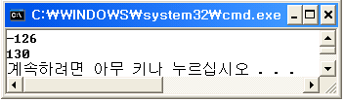
6.2 정수형 (5/10)---[6-3.c 실습]
#include <stdio.h>
int main(void)
{
signed char num1=130; // -128 ~ 127의 데이터 표현 범위
unsigned char num2=130; // 0 ~ 256의 데이터 표현 범위
printf("%d \n", num1); // -126 출력
printf("%u \n", num2); // 130 출력
return 0;
}

Slide 14
6.2 정수형 (6/10)
limits.h 에서 제공하는 unsigned형 상수의 최댓값(MAX)
unsigned 정수형 | 상수(최댓값)
unsigned char | UCHAR_MAX
unsigned short | USHRT_MAX
unsigned int | UINT_MAX
unsigned long | ULONG_MAX
unsigned 정수형 | 데이터 표현 범위
unsigned char | 0 ~ (127 + 128)
unsigned short | 0 ~ (32767 + 32768)
unsigned int | 0 ~ (2147483647 + 2147483648)
unsigned long | 0 ~ (2147483647 + 2147483648)

Slide 15
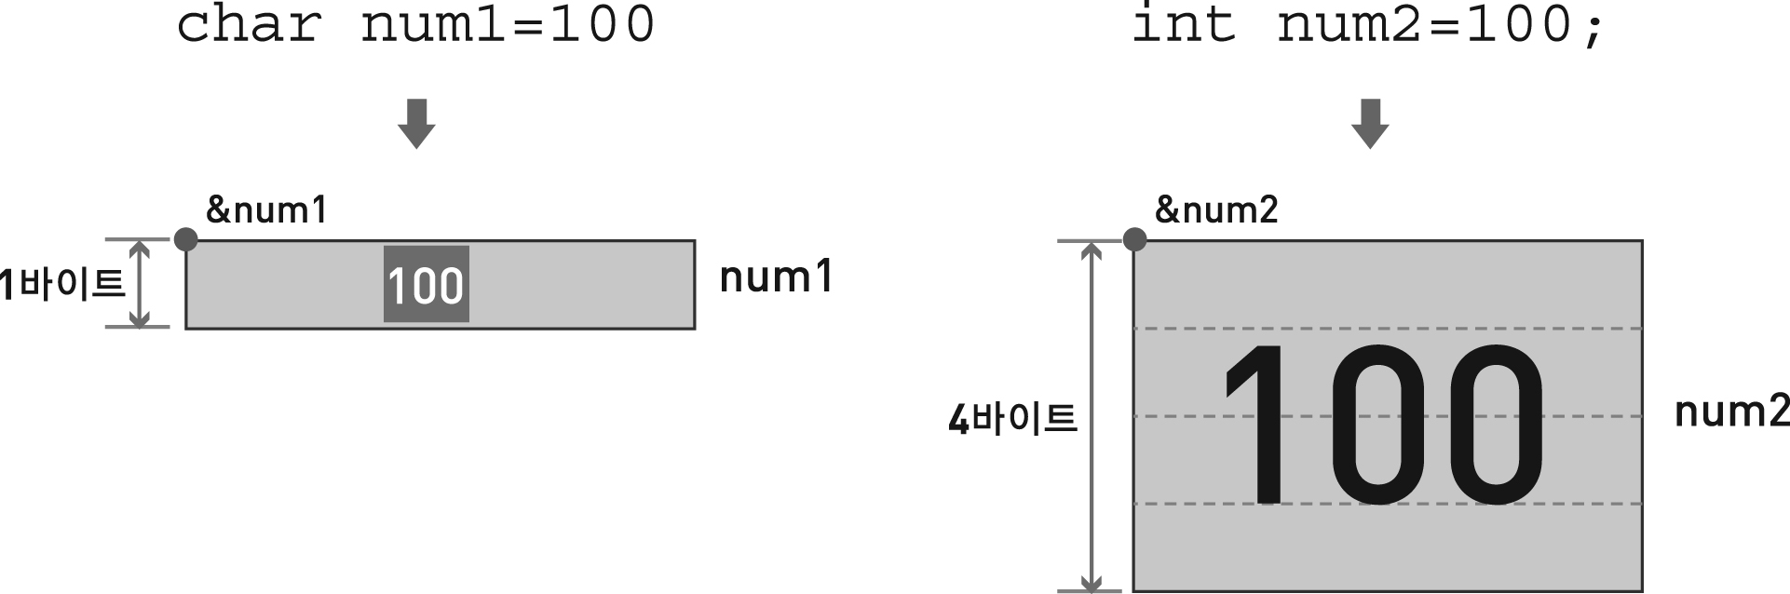
6.2 정수형 (7/10)
‘정수형은 int형을 선호한다.’
char형 변수와 int형 변수의 차이
CPU가 int형을 가장 빠르게 처리하는 이유
개발된 대부분의 컴퓨터들은 32비트 이상의 시스템
CPU가 연산하는 기본 단위가 최소 32비트

Slide 16
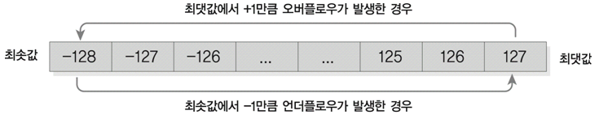
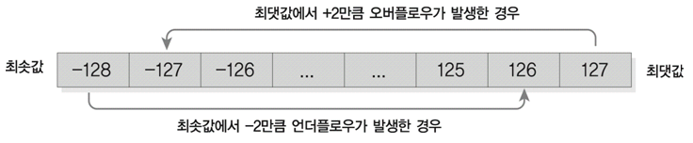
6.2 정수형 (8/10)
‘정수형의 오버플로우와 언더플로우는 순환된 값을 출력한다.’
‘오버플로우’ : 자료형에 저장할 수 있는 최대 범위보다 큰 수 저장
‘언더플로우’ : 자료형에 저장할 수 있는 최소 범위보다 작은 수 저장

Slide 17
6.2 정수형 (9/10)---[6-4.c 실습]
#include <stdio.h>
int main(void)
{
char num1=-129; // 최솟값(-128)보다 -1만큼 작은 값 저장(언더플로우)
char num2=128; // 최댓값(127)보다 +1만큼 큰 값 저장(오버플로우)
printf("%d \n", num1); // 127 출력
printf("%d \n", num2); // -128출력
num1=-130; // 최솟값(-128)보다 -2만큼 작은 값 저장(언더플로우)
num2=129; // 최댓값(127)보다 +2만큼 큰 값 저장(오버플로우)
printf("%d \n", num1); // 126 출력
printf("%d \n", num2); // -127출력
return 0;
}

Slide 18
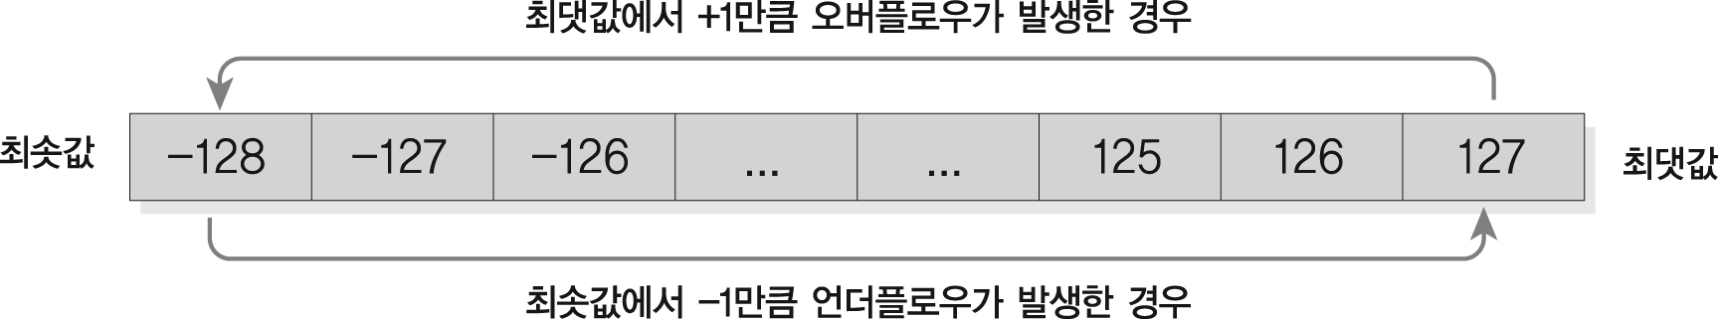
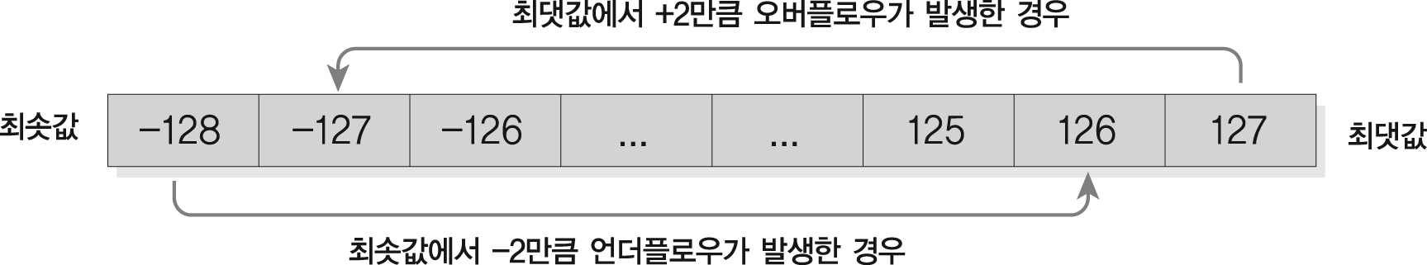
6.2 정수형 (10/10) ---[6-4.c 분석]
char num1=-129; // 최솟값보다 -1만큼 작은 값 저장(언더플로우)
char num2=128; // 최댓값보다 +1만큼 큰 값 저장(오버플로우)
num1=-130; // 최솟값(-128)보다 -2만큼 작은 값 저장(언더플로우)
num2=129; // 최댓값(127)보다 +2만큼 큰 값 저장(오버플로우)

Slide 19
6.3 실수형

Slide 20
6.3 실수형 (1/6)
실수형이란
실수형 데이터를 저장하는 변수의 자료형
소수점을 가진 실수의 값을 표현할 수 있는 자료형
실수형 | 메모리 크기 | 데이터 표현 범위
float | 4바이트(32비트) | 1.17*10ˉ ~ 3.40x10
double | 8바이트(64비트) | 2.22*10ˉº ~ 1.79x10º
long double | 8바이트(64비트) | 2.22*10ˉº ~ 1.79x10º

Slide 21
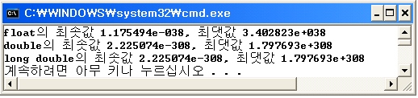
6.3 실수형 (2/6)---[6-5.c 실습]
실수형 데이터 표현 범위를 자동으로 알려주는 라이브러리
float.h : 실수형 데이터 표현 최솟값(MIN)과 최댓값(MAX) 상수 제공
#include <stdio.h>
#include <float.h> // 실수형의 데이터 표현 범위 상수 정의
int main(void)
{
printf(“ float의 최솟값 %e, 최댓값 %e \n", FLT_MIN, FLT_MAX);
printf("double의 최솟값 %e, 최댓값 %e \n", DBL_MIN, DBL_MAX);
printf("long double의 최솟값 %e, 최댓값 %e \n", LDBL_MIN, LDBL_MAX);
return 0;
}

Slide 22
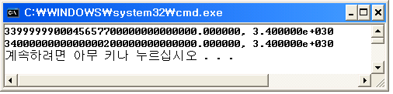
6.3 실수형 (3/6)---[6-6.c]
#include <stdio.h>
int main(void)
{
float num1=3.4e+30;
double num2=3.4e+30;
printf("%f, %e \n", num1, num1); // float형 오차발생
printf("%lf, %le \n", num2, num2); // double형은 정상
return 0;
}

Slide 23
6.3 실수형 (4/6)
실수형은 데이터의 정밀도를 높이기 위해 사용
99.9
99.99
99.999
99.9999
실수형 | 표현 가능한 소수점 이하 자리 수
float | 소수점 이하 6자리
double | 소수점 이하 15자리
long double | 소수점 이하 15자리 또는 그 이상

Slide 24
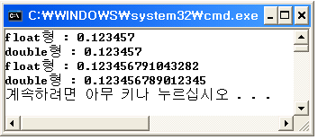
6.3 실수형 (5/6)---[6-7.c]
#include<stdio.h>
int main(void)
{
float num1=0.123456789012345;
double num2=0.123456789012345;
printf("float형 : %f \n", num1); // 0 .123457 출력
printf("double형 : %lf \n", num2); // 0 .123457 출력
printf("float형 : %.15f \n", num1); // 0.123456791043282 출력
printf("double형 : %.15lf \n", num2); // 0.123456789012345 출력
return 0;
}

Slide 25
6.3 실수형 (6/6)---[6-8.c 실습]
‘실수형은 double형을 선호한다.’
오차를 줄이기 위해서 ……………………………………..[6-6.c 참조]
정밀도를 높이기 위해서 …………………………………..[6-7.c참조]
컴파일러는 기본적으로 실수형을 double로 인식 ….[6-8.c 참조]
#include<stdio.h>
int main(void)
{
float num1=0.123456; // float num1=0.123456F;
printf("float형 : %f \n", num1); // 0.123456(소수점 6자리까지 출력)
printf("float형 : %.2f \n", num1); // 0.12(소수점 2자리까지 출력)
return 0;
}
컴파일하고있습니다...
C:\6-8.c(5) : warning C4305: '초기화중' : 'double'에서'float'(으)로 잘립니다.

Slide 26
6.4 문자형

Slide 27
6.4 문자형 (1/3)
‘컴퓨터(CPU)는 문자를 인식하지 못한다.’
‘컴퓨터는 ASCII 코드를 참조해서 문자를 인식한다.’
American Standards Committee for Information Interchange
ASCII 표는 교재 703페이지~707페이지 참조
‘문자형은 char형을 선호한다.’
작은따옴표 안에 문자 하나를 입력 (ASCII에 지정된 숫자, 문자만 저장)
사용 예) char c = ‘a’;
잘못 사용한 문자형의 사례
사용 예 1) char c = ‘가’; // 한글은 2바이트
사용 예 2) char c = a; // 작은 따옴표가 없음
사용 예 3) char c = “o”; // 큰 따옴표의 사용

Slide 28
6.4 문자형 (2/3)---[6-9.c 실습]
#include <stdio.h>
int main(void)
{
char val1;
val1='A';
printf("%d %c \n", val1, val1); // 65 A 출력
val1='B';
printf("%d %c \n", val1, val1); // 66 B 출력
val1='C';
printf("%d %c \n", val1, val1); // 67 C 출력
return 0;
}

Slide 29
6.4 문자형 (3/3)---[6-10.c]
#include <stdio.h>
int main(void)
{
char val1;
int val2;
printf("문자 입력 : ");
scanf("%c", &val1);
printf("ASCII 코드 값 %d입니다. \n", val1);
printf("ASCII 코드 값 입력 : ");
scanf("%d", &val2);
printf("문자로 %c입니다.\n", val2);
return 0;
}

Slide 30
6.5 자료형 변환

Slide 31
6.5 자료형 변환 (1/7)
자료형 변환의 종류
자동 형변환
‘컴파일러가 자동 형변환 시킨다.’
강제 형변환
‘프로그래머 강제 형변환 시킨다.’

Slide 32

6.5 자료형 변환 (2/7)---[6-11.c 실습]
‘컴파일러가 자동으로 형변환을 해준다.’ – 자동 형변환
다른 자료형 간 산술 연산의 경우에 작은형에서 큰형으로 자동 형변환
정수 + 실수 또는 실수 + 정수와 같은 산술 연산을 하는 경우
자료형 변환 우선순위 (작은형에서 큰형으로…)
char < int < long < float < double < long double
#include <stdio.h>
int main(void)
{
int num1=100; // 정수
double num2=3.14; // 실수
printf("%lf \n", num1+num2); // 정수 + 실수
return 0;
}

Slide 33

6.5 자료형 변환 (3/7)---[6-12.c 실습]
‘컴파일러가 자동으로 형변환을 해준다.’ – 자동 형변환
대입 연산을 하는 경우
대입 연산자를 기준으로 오른쪽에서 왼쪽으로 자동 형변환
#include <stdio.h>
int main(void)
{
char num1=130;
int num2=3.14;
double num3=3;
printf("%d, %d, %lf \n", num1, num2, num3);
return 0;
}

Slide 34
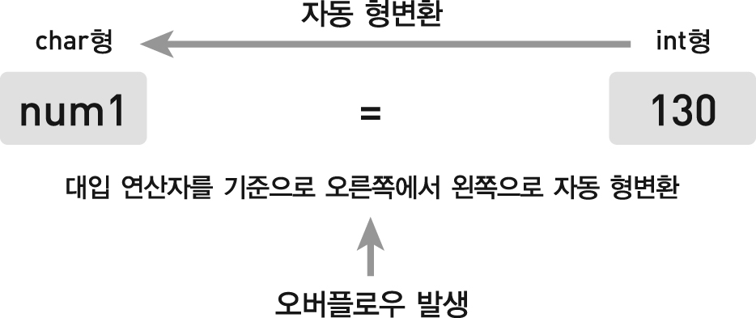
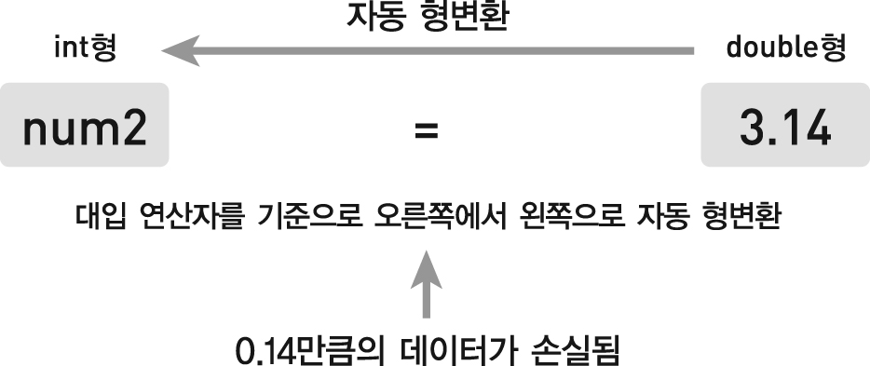
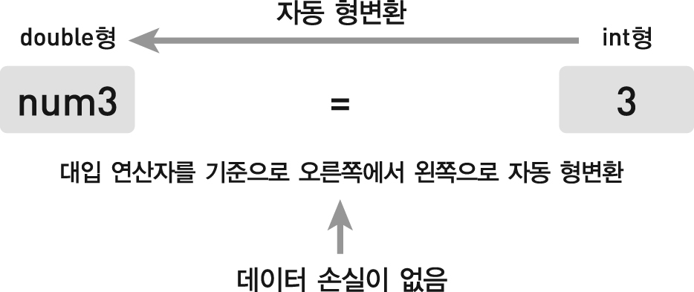
6.5 자료형 변환 (4/7)---[6-12.c 분석]
4행
5행
char num1=130;
int num2=3.14;
6행
double num3=3;

Slide 35
6.5 자료형 변환 (5/7)
‘컴파일러가 자동으로 형변환을 해준다.’ – 자동 형변환
데이터 손실이 없는 경우
예) int형 (작은 자료형) 에서 double형(큰 자료형)으로 변환되는 경우
데이터 손실이 있는 경우
예) double형 (큰 자료형) 에서 int형(작은 자료형)으로 변환되는 경우
데이터 손실이 있는 경우, 데이터 손실을 최소화 하는 방법은?
‘강제 형변환’ – 자동 형변환의 문제점 보완

Slide 36
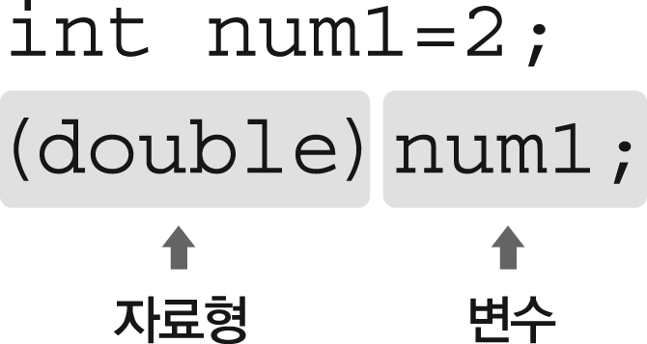
6.5 자료형 변환 (6/7)
프로그래머가 강제로 형변환을 해준다 – 강제 형변환
이미 정의된 자료형을 강제적으로 다른 자료형으로 변환하는 것
괄호 연산자 ( )를 이용

Slide 37
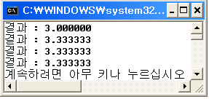
6.5 자료형 변환 (7/7)---[6-13.C] <강제 형변환의 필요성>
#include <stdio.h>
int main(void)
{
int num1=10, num2=3;
double result;
result=num1/num2;
printf("결과 : %lf \n", result);
result=(double)num1/num2;
printf("결과 : %lf \n", result);
result=num1/(double)num2;
printf("결과 : %lf \n", result);
result=(double)num1/(double)num2;
printf("결과 : %lf \n", result);
return 0;
}

Slide 38
6.6 typedef를 이용한 자료형의 재정의

Slide 39
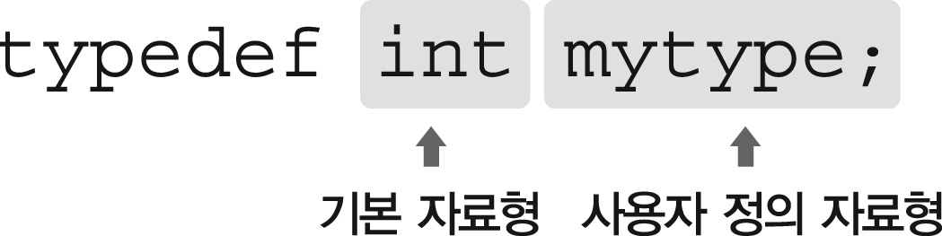
6.6 typedef를 이용한 자료형의 재정의 (1/2)
기본 자료형들에 새로운 이름을 붙이는 용도
자료형을 간결하게 표현 가능
프로그램의 가독성을 높일 수 있음
너무 남용하면 자료형 분석 시 혼란 초래

Slide 40
6.6 typedef를 이용한 자료형의 재정의(2/2)---[6-14.c]
#include <stdio.h>
typedef int money;
int main(void)
{
money num1=3000;
money num2=10000;
money num3=2000;
money num4=0;
num4=num1+num2+num3+num4;
printf("total money : %d won \n", num4);
return 0;
}

Slide 41
공부한 내용 떠올리기
자료형이란 무엇인가
정수 자료형
char형, short형, int형, long형
실수 자료형
float형, double형, long double형
자료형 변환
자동 형변환
강제 형변환
typedef를 이용한 자료형 재정의

